Slide 1
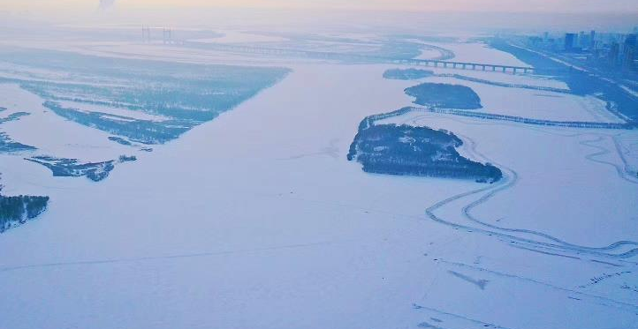
哈尔滨水上中心试驾场地
哈尔滨水上中心试驾场地，专属独立使用权，全封闭航道，确保使用期间江面安全、无干扰；地理位置得天独厚，场地可使用时间较长，每年12月中旬至次年2月中旬，均可使用；地处松花江平缓地带，江面平整，便于各项目设置。

Slide 2
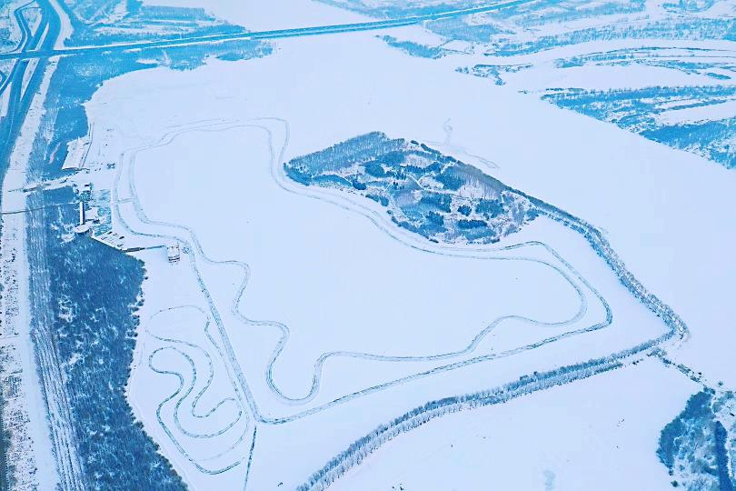
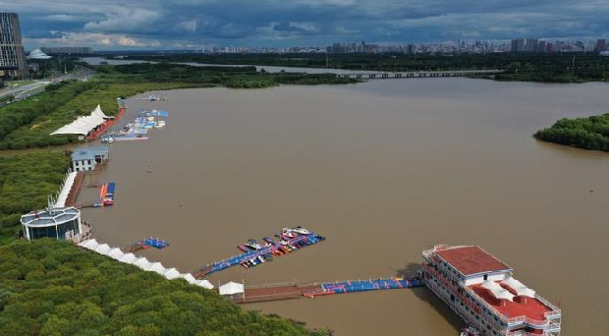
场地费用：5万/天
场地面积：总面积约700万平方 冰雪地面
供电供水：380v/200kw 方便接水 固定洗手间
配套设施：停车位

Slide 3
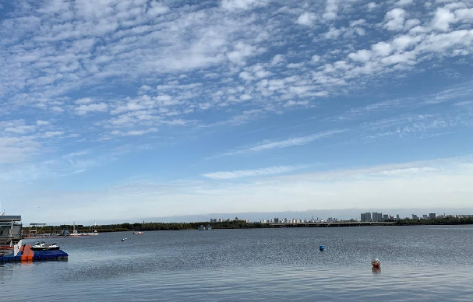
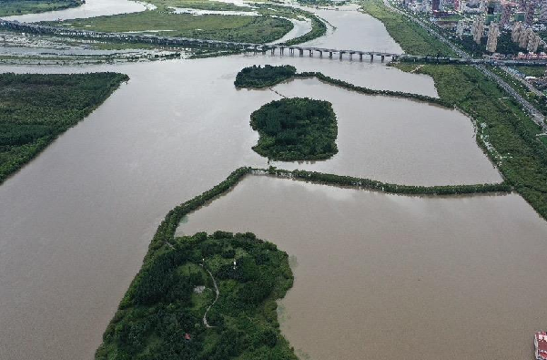

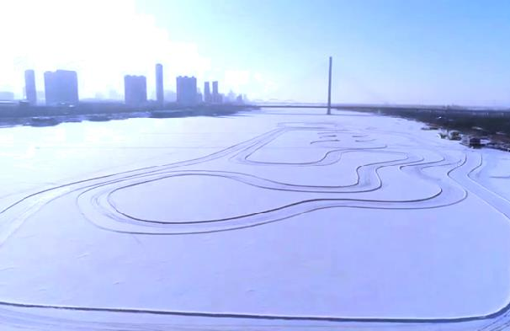

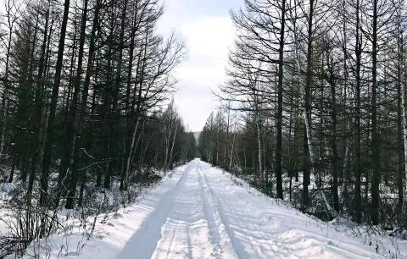
场地实景图
场地实景图
场地实景图
场地实景图
场地实景图
场地实景图

